Slide 1
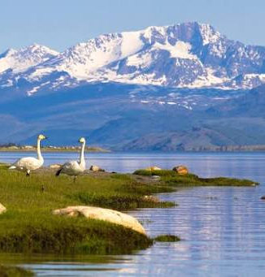
Деонтология журналистики
Слой журналистского счастья

Slide 2
1. Согласно моим исследованиям, это слой журналистского счастья
Мне поручили написать эссе на тему «слоя счастья в журналистике». Я рассматривала эту тему с разных сторон. Что именно представляет собой счастье в журналистике и у журналистов? Как журналист может чувствовать себя счастливее, чем позволяет его профессия? Все люди разные. Но для меня, кажется, счастливее заниматься любимым делом. Например, информация о политике, экономике, международных отношениях, истории, географии, путешествиях, искусстве и культуре мне кажется более интересной, и в процессе её изучения я многому учусь и делюсь этим с общественностью, с одной стороны, как благотворитель. Например, мне нравится писать о любой информации с позитивной, а не с негативной точки зрения. Я размышляю о том, создает ли правдивая, реалистичная, достоверная и гарантированно позитивная информация позитивные отношения, и предоставляет ли она мне и другим полезную информацию, помогает ли им в работе и ведет ли к счастью. Короче говоря, на мой взгляд, счастье в журналистике и у журналистов рождается из позитивной информации, которая нужна каждому, и позитивного отношения, ведущего общество и сообщество к прекрасной и счастливой жизни.

Slide 3

Слой журналистского счастья
Любой человек наиболее счастлив, когда его работа имеет смысл и приносит душевное спокойствие. Согласно исследованиям счастья, человек считается счастливым, когда он здоров, спокоен и удовлетворен своей жизнью в долгосрочной перспективе, а для журналистов это напрямую связано с профессиональной свободой и этикой. Счастье журналиста основано не только на финансовой выгоде, но и на смысле, который он находит в процессе создания социальной ценности. Слой журналистского счастья — это концепция, возникающая на пересечении журналистской этики (деонтологии), профессионального удовлетворения и социальной ответственности, и выражающая гордость за профессию и психологическое спокойствие журналиста. Основные слои этой концепции можно сформировать следующим образом.

Slide 4

Этический аспект :
Журналист должен быть уверен, что распространяет точную и независимую информацию и достойно выполняет свой долг перед обществом. Это принцип защиты профессиональной репутации и беспристрастности.

Slide 5

Правдивый аспект:
эмоциональное удовлетворение, которое вы получаете от разоблачения несправедливости в обществе, помощи людям и высказывания правды.

Slide 6
Профессиональный уровень креативности:
Ощущение того, что написанные вами статьи и созданные вами программы способны оказать положительное влияние на общественность и изменить общественное мышление.

Slide 7

Любовь к профессию
это любовь к своей профессии, душевное спокойствие и счастье, независимо от рабочей нагрузки и стресса.

Slide 8
2.Согласно исследователям уровня счастья в журналистике
Горизонты журналистского счастья — это философское и профессиональное понятие, объединяющее любовь к профессии, возможность менять мир к лучшему и постоянное личностное развитие. В современной интерпретации, особенно в условиях быстро меняющегося медиарынка, эти горизонты включают в себя несколько ключевых составляющих:

Slide 9
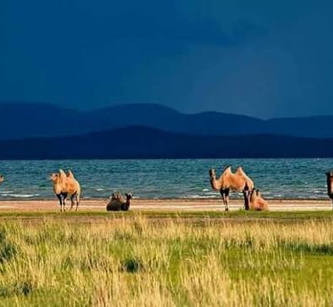
Расширение границ существования:
Журналистика позволяет человеку выйти за рамки обыденности, познавать новое и делиться этим с аудиторией, превращая профессию в образ жизни.

Slide 10

Социальная значимость:
Ощущение счастья часто приходит от возможности быть полезным, помогать людям и влиять на решение социальных проблем.

Slide 11
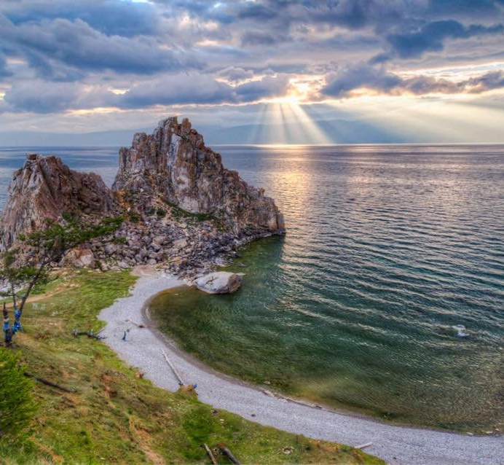
Творческая свобода и новые технологии:
Современные журналисты находят счастье в освоении новых форматов, таких как подкасты, лонгриды, работа с искусственным интеллектом, что позволяет рассказывать истории более креативно и междисциплинарно.

Slide 12

Профессиональная верность:
Для многих счастье заключается в преданности делу, профессионализме, когда журналист становится «цепным псом демократии», защищая интересы общества.

Slide 13

Постоянное обучение:
Участие в профильных фестивалях, конкурсах (например, «Новые горизонты») и образовательных проектах позволяет молодым специалистам формировать медиаграмотность и развивать цифровые навыки.

Slide 14
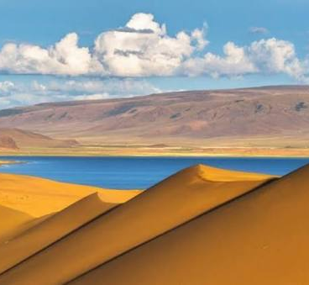
Журналистское счастье
Журналистское счастье — это не статичное состояние, а процесс постоянного поиска истины, профессионального роста и удовлетворения от выполненного долга.

Slide 15
3.Чем отличаются этика, кодекс, деонтология журналистики
Отсюда я так поняла что, деонтология, этика, кодекс журналистики. Но этика, кодекс, деонтология журналистики чем отличаются? Эти понятия часто используются как синонимы, описывая правила поведения журналиста, но между ними есть смысловые различия:
Этика – это почему (ценности),
Деонтология – это что (обязанности)
Кодекс – Это где (документ).

Slide 16
Этика журналистики
Это общая система моральных принципов, ценностей и представлений о том, что такое «хорошо» и «плохо» в журналистской деятельности.
О чем: Честность, объективность, уважение к частной жизни, недопустимость плагиата.
Суть: Внутренний компас журналиста, его моральная оценка своих действий.

Slide 17
Деонтология журналистики
Это раздел профессиональной этики, который фокусируется на обязанностях журналиста перед обществом, законом и профессией (от греч. deon — должный).
Очем: Журналист должен проверить факты, должен соблюдать баланс мнений, должен не раскрывать источники, если обещал анонимность.
Суть: Четкие правила поведения, направленные на выполнение профессионального долга и минимизацию вреда.

Slide 18
Кодекс журналистики
Это документ, свод правил, принятый журналистским сообществом, редакцией или союзом (например, Кодекс этики российского журналиста).
О чем: Зафиксированные пункты, регламентирующие действия в конкретных ситуациях.
Суть: Инструмент саморегулирования, описывающий стандарты поведения, одобренные обществом.

Slide 19
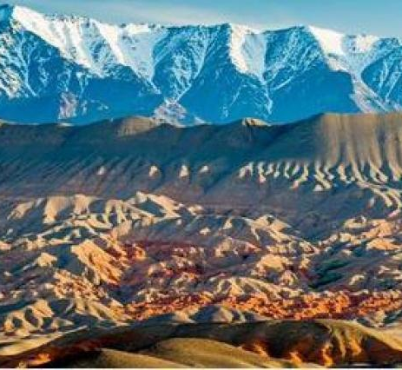
Спасибо за вниманиe
Санкт-Петербургский государственный университет промышленных.технологий и дизайна
Факультет: Высшая школа печати и медиатехнологий
Группа: 1-МГ-30
Магистратур: А.Энхтуул
Рукововодитель: Цуканов Е.А.

